Slide 1
Aula IAC -Remota
A aula começará em breve :)
19:12hs

Slide 2

Por Cássio H Costa

Slide 3
o que é?
Git é um sistema distribuído de controle de versão desenvolvido para pequenos e grandes projetos
Tem foco na velocidade e eficiência

Slide 4
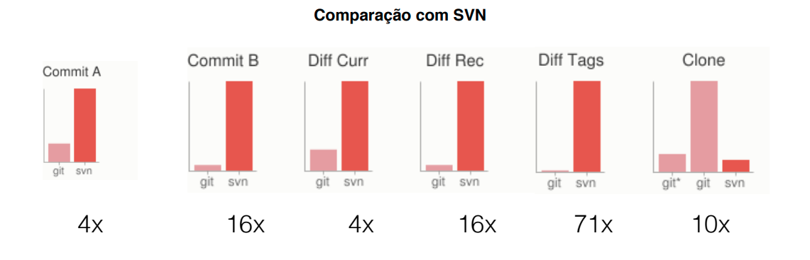
Velocidade
Fonte: http://git-scm.com/about/small-and-fast

Slide 5
Eficiência
Simples de Instalar
Simples de usar
Poderoso

Slide 6
Por quê usar?
gerenciar as versões do seu projeto
é o software mais usado pelas empresas de softwares.
tem integração com o github

Slide 7

Quem Usa?

Slide 8

Criador

Slide 9
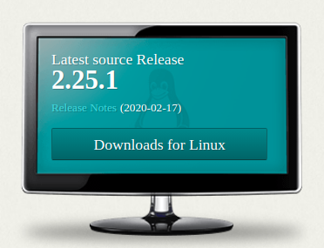
Como instalar?
No site oficial do Git (http://git-scm.com/) clique em “Downloads for Windows”.

Slide 10
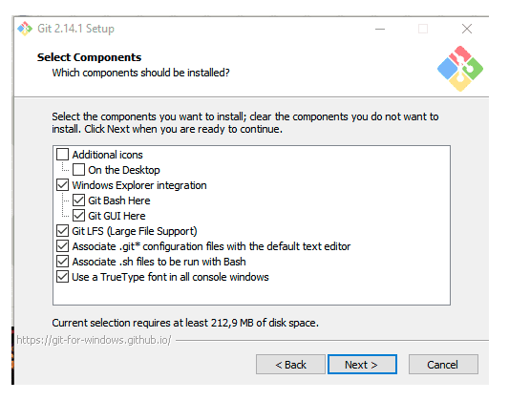
Como instalar o git. Cont.
atente para deixar marcado o git bash here. No mais deixar padrão.

Slide 11
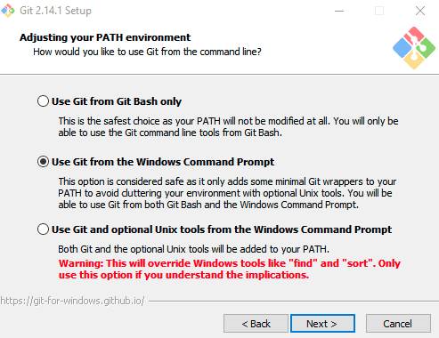
Como instalar o git. Cont.
Na próxima tela, eu escolho a opção: “Use Git from the Windows Command Prompt”.

Slide 12
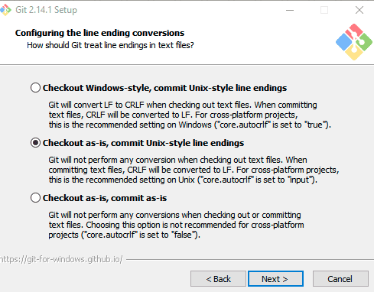
Como instalar o git. Cont.

Slide 13
Como instalar o git. Cont.
quando pedir o editor de texto padrão, selecione o VIM.

Slide 14
Git Hub
Gerenciador do repositório REMOTO.
ter uma conta no github
1 - criar o meu primeiro repositório lá.
2 - fazer um clone do repositório remoto para o repositório local (já tenho que estar com o git instalado na minha máquina)
comando: git clone <https:// url do repositório?

Slide 15
Criando um repositório no git hub
acessar a sua conta
ícone +
new repository
dar o nome do repositório
marcar como público
marcar para criar o arquivo readme

Slide 16
Antes do primeiro commit (rodar no gitbash)
git config --global user.name “cassiocosta”
ENTER
git config --global user.email "cassio.huggentobler@rede.ulbra.br"
ENTER

Slide 17
Subir Alterações do repo local para o remoto
Git status - me mostra quais arquivos foram alterados e também situação atual do repo local.
git add nome do arquivo (enter) ou git add . (para varios arquivos)
git commit -m “a mensagem do que está sendo enviado” (Enter)
git push - envia as alterações (commit) para o repositório remoto. (enter)

Slide 18
Mais comandos para pesquisar
git pull
git merge

Slide 19
Tarefa para a próxima
criar um repositório chamado Ulbra
pegar as disciplinas onde tem código e incluir neste repositório.
ex. de estrutura no github
Ulbra (repositório)
AP1
aula1
exercícios
aula02
IDW
Aula1
Aula2
Currículo

